Slide 1
Progresul societății
Relația cu moartea și iminența decesului

Slide 2
Moartea este un subiect pe care societatea noastră îl ignoră și neagă, venerând tinerețea și orietarea către progres. Aproape, pare că vedem prin moarte doar o altă boală ce trebuie învinsă, depășită. Dar există un fapt real și anume că moartea este inevitabilă. Cu toții vom muri. Acest lucru este o chestiune de timp.
Kübler Ross 1981

Slide 3
Progrese
„pe vremuri“ oamenii, încă aveau o relație directă cu moartea.
De regulă, ei mureau acasă și păstrau corpul acolo pentru ceva vreme.
Familia, prietenii și vecinii veneau pentru a-și lua rămas bun.
Și copii erau implicați de timpuriu.

Slide 4
Progrese
În zilele noatre, există oameni care nici până la vârsta de 60 de ani nu au văzut un mort.
Dacă moare un om acasă, se anunță cât mai repede posibil serviciile funerare pentru ridicarea mortului.
Pentru copii nu este „rezonabilă“ această imagine.

Slide 5
Despre moarte nu se prea vorbește; chiar deloc, atunci când ești tânăr.
Care dintre voi a redactat deja un testament?
Care dintre voi a depus o declarație a pacientului sau împuternicire în privința asta?

Slide 6
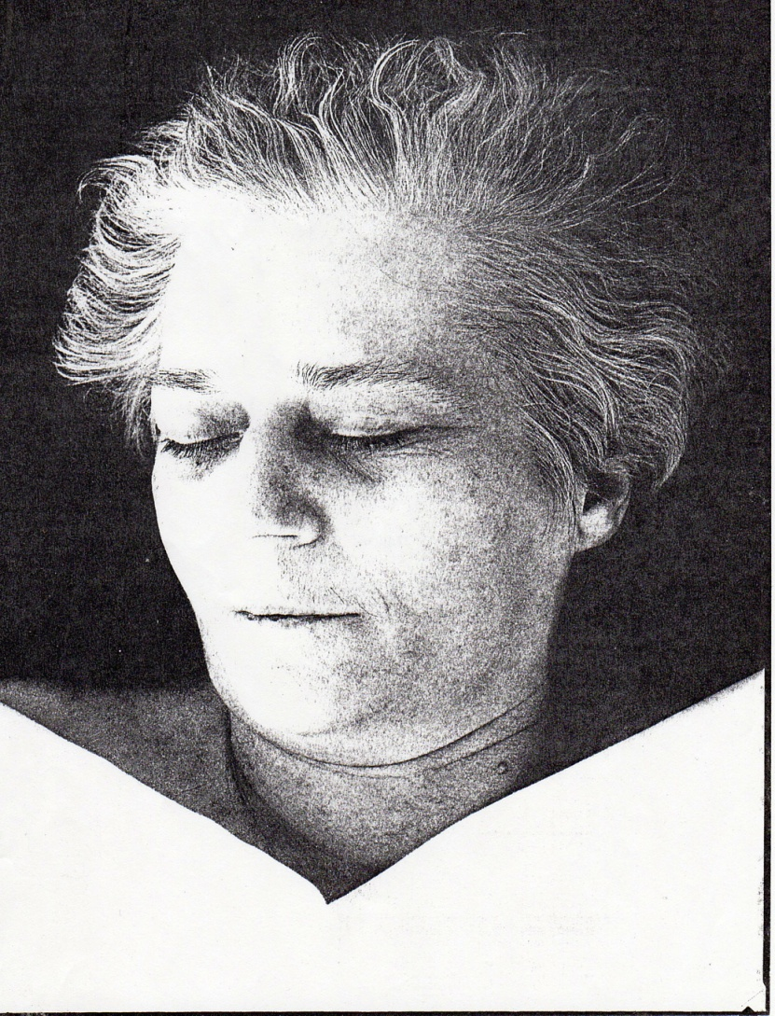
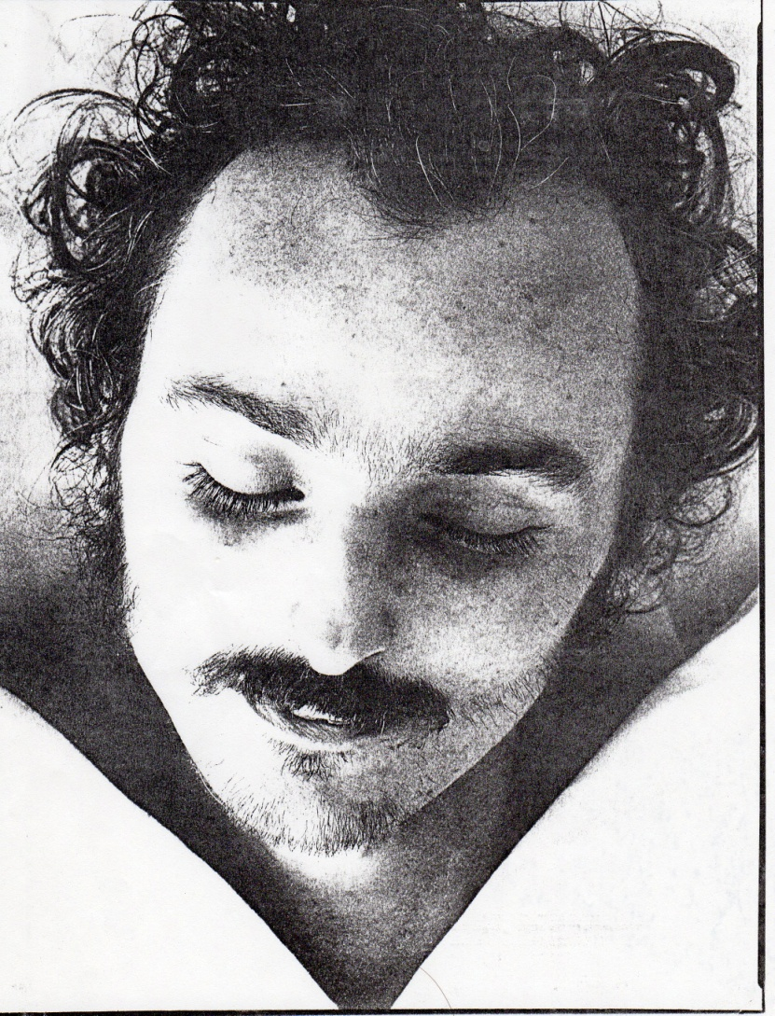

Slide 7
Progrese
Pe vremuri, la sarcina unei femeii se folosea expresia precum că ea este „buna speranță“.
Astăzi se spune că așteaptă un copil.

Slide 8
Progrese
Până cu puțin timp în urmă, moartea a fost “deplasată” către azile sau spitale.
În viața de zi cu zi, ea nu mai juca nici un rol, nu mai era vizibilă și perceptibilă.
S-a impregnat un alt mod de gândire.

Slide 9
Progrese
Medicina modernă ne “flutură” foarte des, ideea că totul este posibil.
Boala și moartea se percep ca un eșec sau o pedeapsă.
De ce Dumnezeu mă pedepsește?

Slide 10
Medicina de înaltă performanță a epuizat toate posibilitățile privind prelungirea cât mai mult a vieții oamenilor.
Astăzi se pune accentul pe calitatea vieții și nu pe prelungirea vieții cât mai mult.

Slide 11
Se respectă autonomia pacientului/ților.
În prim-plan nu se află punctul de vedere al paternalistului.
Voința pacientului/ților este consemnată în declarația acestuia/ora.

Slide 12
Ce este benefic în acompanierea muribunzilor și a rudelor acestora?
Sinceritatea și autenticitatea.
Răspunderea sinceră la întrebări, fără dramatizare.
Nu trebuie să spun tot ce știu, dar ce spun să fie adevărat.

Slide 13
Ce este benefic în acompanierea muribunzilor și a rudelor acestora?
Acceptarea demnității umane.
Sensibilizare față de dorințe și nevoi.
Acceptarea sentimentelor, nu evaluarea lor.

Slide 14
Ce este benefic în acompanierea muribunzilor și a rudelor acestora?
Uneori muribuzii au nevoie de oameni în jurul lor, uneori au nevoie să fie singuri.
Nu agățare, disperare (Nu ai voie să ne lași singuri, avem nevoie de tine)
(atrageți atenția rudelor acestora)

Slide 15
Ce este benefic în acompanierea muribunzilor și a rudelor acestora?
Fiecare își moare propria moarte.
Rudele pot prelua, dacă este posibil, unele mici sarcini (igiena bucală, hrănirea...)
Ritualuri, rugăciuni

Slide 16
Ce este benefic pentru mine și colegii mei?
Echilibru între apropiere și distanță.
„Nu este mama mea cea care moare – dar am compasiune față de Frau Schmitz“
Nu pot repara, ceea ce am neglijat de-a lungul anilor(probleme relaționale)

Slide 17
Ce este benefic pentru mine și colegii mei?
Găsirea de ritualuri pentru secție (lumânări aprinse, album cu amintiri, rugăciune, discuție cu colegii ....)
Conștientizarea propriilor sentimente.
Regândirea poziției mele față de moarte. Ce cred că este după moarte?

Slide 18
Lecție
Fiecare ființă, ce pleacă,
Ne învață câte puțin
Despre noi înșine.
Lecție neprețuită
La patul de moarte.
Totul se reflectă atât de limpede
Precum marea după ploaie,
Înainte de ziua neclară
Ce tulbură din nou imaginile.
Mor doar o singură dată pentru noi,
Nu de mai multe ori.
Ce am fi știut noi fără ei?
Fără balanța sigură,
Pe care suntem așezați,
Atunci când suntem părăsiți.
Balanța fără de care, nimic
Nu are greutate.
Noi , cuvintele lor le neglijăm,
Le uităm.
Și ei?
Învățătura lor
Nu o pot repeta.
Moartea ta și
A lecției mele următoare:
Atât de luminoasă,
Încât imediat se va întuneca.
Hilde Domin (1909 - 2006)

